Slide 1

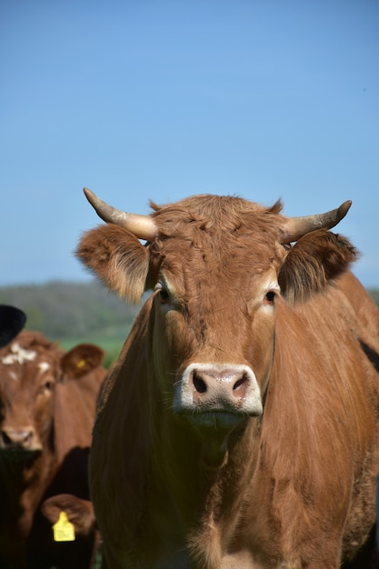
MI RANCHO
Brayan Maldonado Michelle chuc
Cynthia Aguilar Jazmin Och
Jose Meza

Slide 2
¿QUE SOMOS?
MI RANCHO es una plataforma digital diseñada para optimizar la gestión en ranchos, granjas y otras instalaciones que manejan animales. Su objetivo principal es digitalizar y automatizar el control de cualquier tipo de animal, permitiendo a los usuarios registrar y monitorear fácilmente la información mediante identificación por chip RFID.

Slide 3
¿QUE NOS DIFERENCIA DE LA COMPETENCIA?
MI RANCHO es una plataforma digital diseñada para optimizar la gestión en ranchos, granjas y otras instalaciones que manejan animales . Su objetivo principal es digitalizar y automatizar el control de cualquier tipo de animal, permitiendo a los usuarios registrar y monitorear fácilmente la información mediante identificación por chip RFID, Además de implementar una interfaz pensada para trabajos de campo bajo sol, localización y servir como apoyo a los trabajadores para realizar las tareas diarias

Slide 4
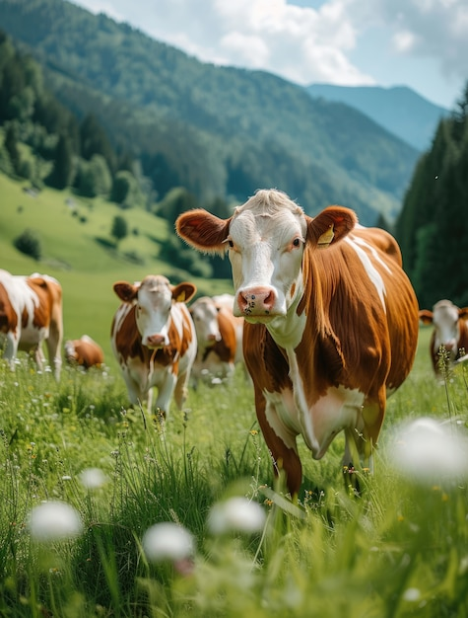
EVOLUCION DEL PRODUCTO
En la primera fase del proyecto, se trabajó en el diseño y las ideas iniciales. En la segunda fase, se tomaron en cuenta situaciones específicas y se generaron dos interfaces: el modo claro y el modo oscuro. En la última fase, se refinó aún más la interfaz y se añadieron las lecturas de RFID.
Además, se realizaron pruebas exhaustivas para asegurar la funcionalidad y la usabilidad de ambas interfaces. Se incorporaron comentarios de los usuarios para mejorar la experiencia general y se optimizó el rendimiento del sistema. Finalmente, se documentaron todos los cambios

Slide 5
EVOLUCIÓN DE REQUISITOS
Requerimientos Funcionales
📱 Aplicación Móvil
🌐 Modo Offline/Online
🐄 Gestión de Animales y Características
📡 Rastreo y Reconocimiento RFID
Requerimientos Funcionales
📱 Aplicación Móvil
🌐 Modo Offline/Online
🐄 Gestión de Animales y Características
📡 Rastreo y Reconocimiento RFID
🌑 Modo Oscuro y Modo Alto Contraste

Slide 6
LISTA FINAL DE REQUERIMIENTOS
Requerimientos No Funcionales
🔄 Disponibilidad
📈 Escalabilidad
⚡ Rendimiento
🔐 Seguridad
🖥️ Usabilidad
📱 Portabilidad
🔧 Mantenimiento
✅ Confiabilidad
⏱Tiempo de Carga
Requerimientos No Funcionales
🔄 Disponibilidad
📈 Escalabilidad
⚡ Rendimiento
🔐 Seguridad
🖥️ Usabilidad
📱 Portabilidad
🔧 Mantenimiento
✅ Confiabilidad
⏱Tiempo de Carga

Slide 7
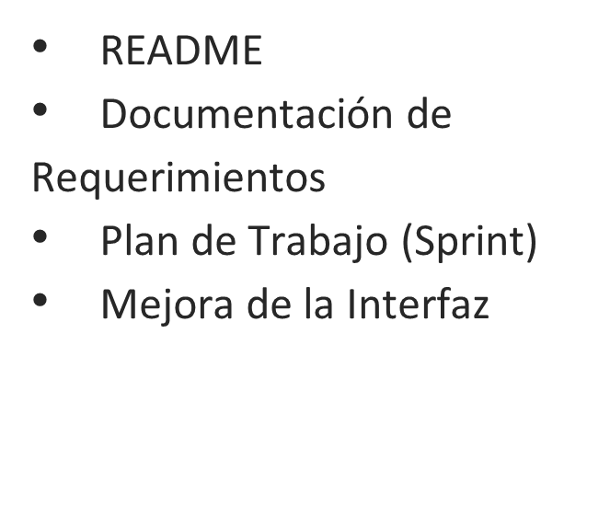
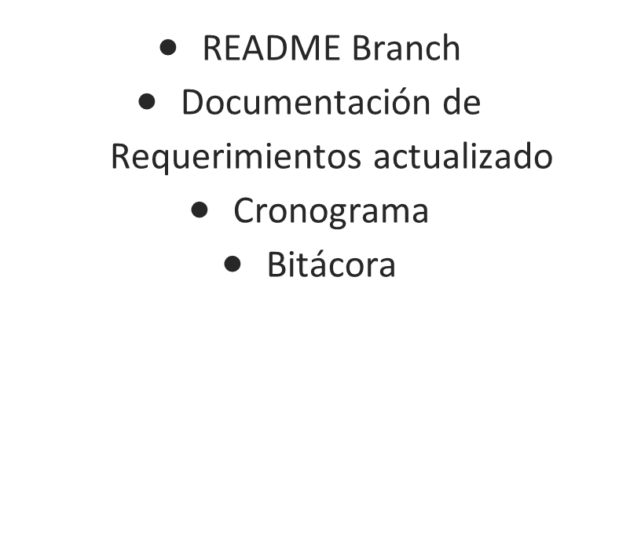
REFINAMIENTO DE ARTEFACTOS

Slide 8
PRUEBAS
Se encontró que algunos botones arrojaban a direcciones incorrectas. Corregido/arreglado.
El apartado para editar información no funcionaba. Se tuvo que crear un apartado nuevo. Corregido/Arreglado.
El buscador presentaba problemas de funcionamiento. Corregido/Arreglado.

Slide 9
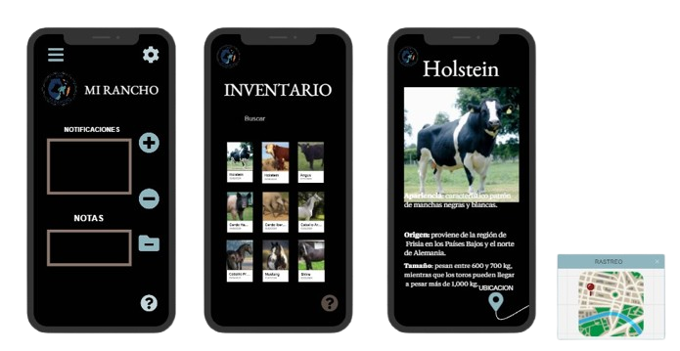
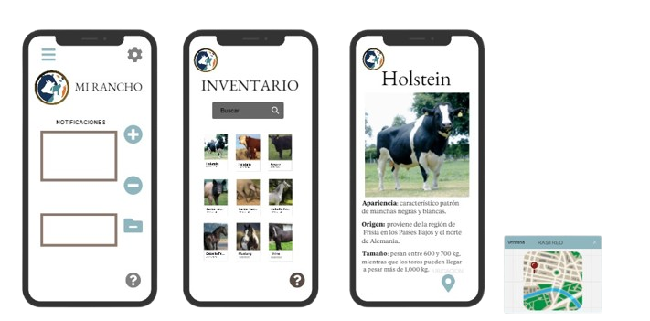
EVOLUCION DE LAS INTERFACES

Slide 10
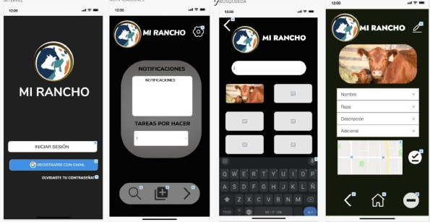
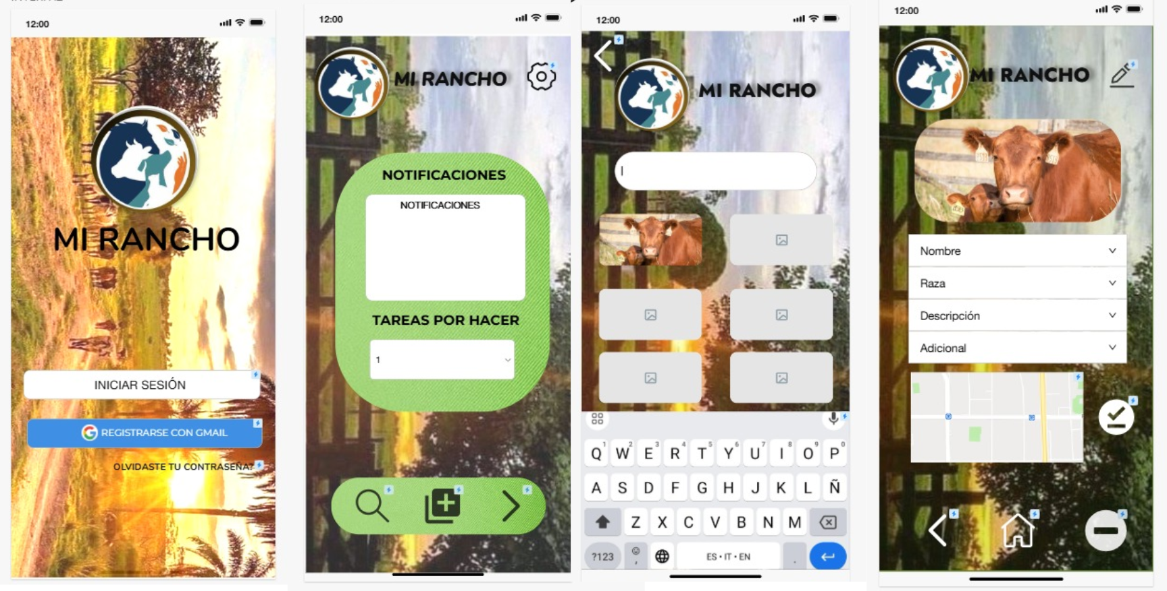
EVOLUCION DE LAS INTERFACES

Slide 11
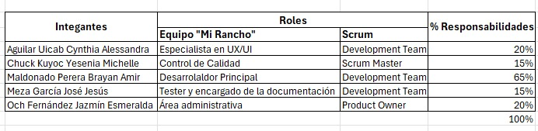
GESTION DEL PROCESO

Slide 12
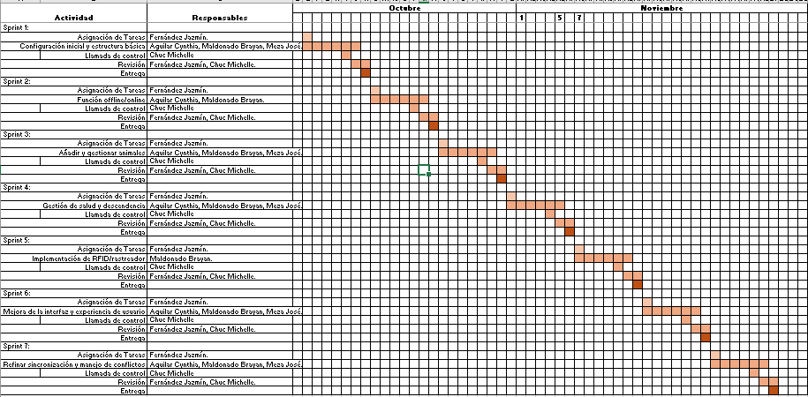
METRICA DE CONTRIBUCIÓN INDIVIDUAL

Slide 13
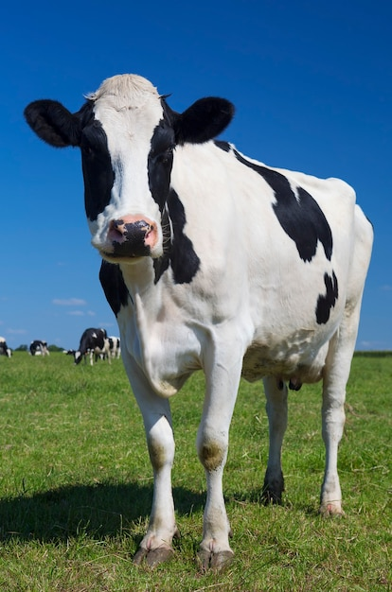
GRACIAS POR SU ATENCIÓN

